Slide 1

МФК ЭФ МГУ
(итоги опросов и приложения)
МАРКОВ А.Р., советник декана ЭФ МГУ, доцент кафедры мировой экономики
ГУДКОВА Т.В., доцент кафедры политической экономии

Slide 2
Опрос преподавателей МФК ЭФ
Опрос всех лекторов МФК ЭФ
  Проведено в сентябре 2016 года
  7 закрытых вопросов
  Разослано 60 преподавателям, ответило 40 ( 66% !!!)
Опрос членов Учебно Методической Комиссии и членов Совета по Развитию

Slide 3
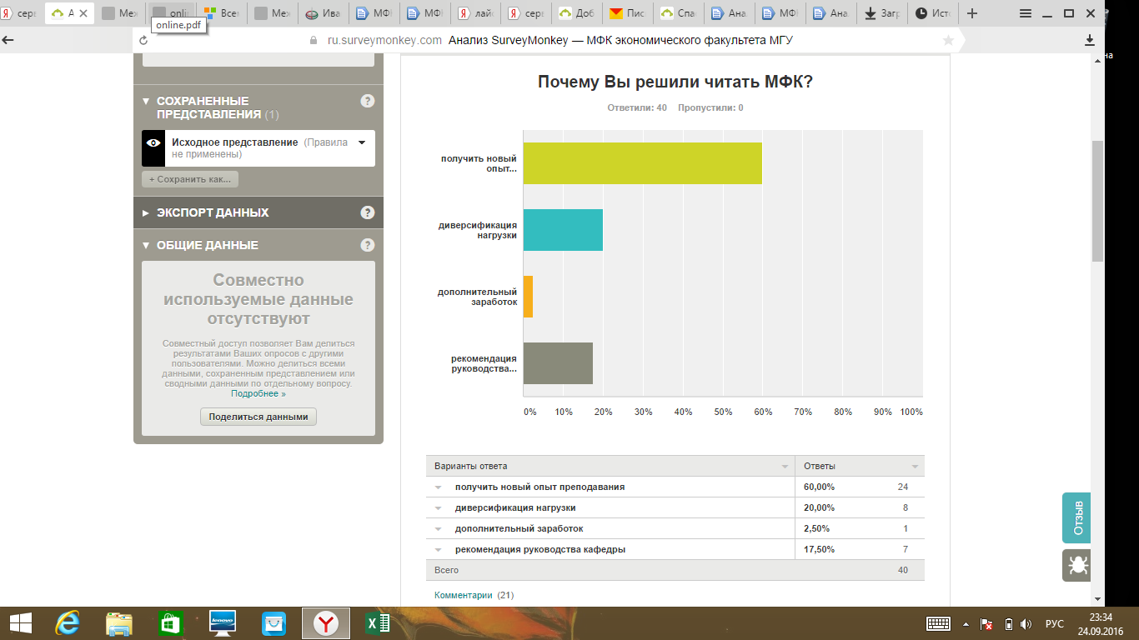
ИТОГИ ОПРОСА ЛЕКТОРОВ МФК ЭФ

Slide 4
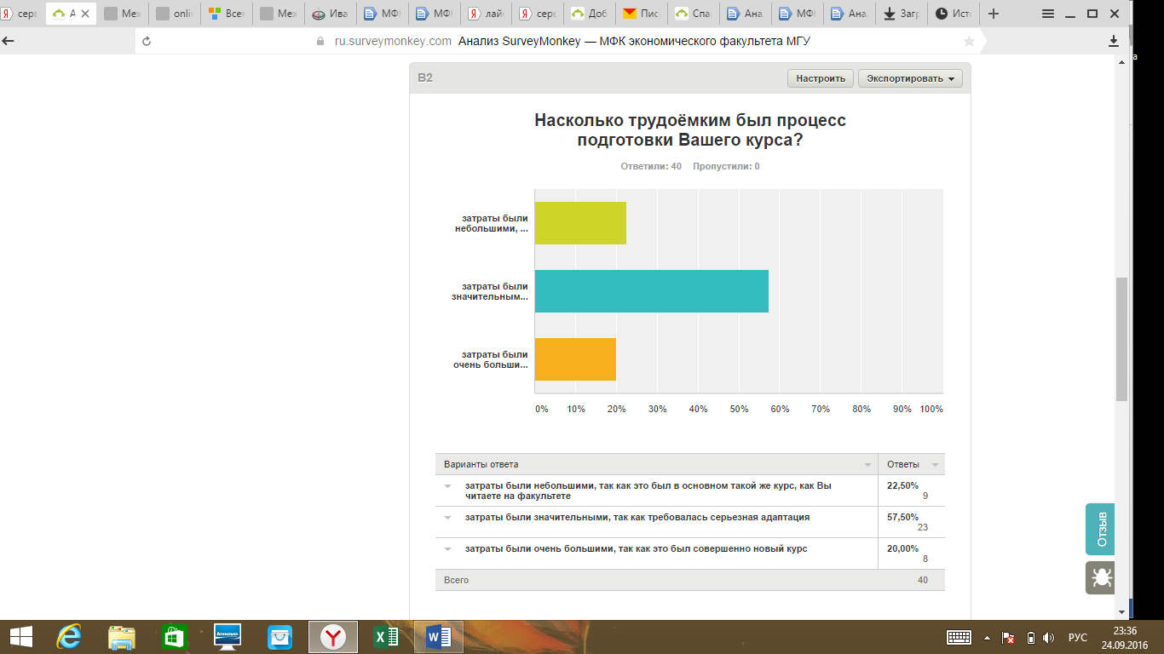
ИТОГИ ОПРОСА ЛЕКТОРОВ МФК ЭФ

Slide 5
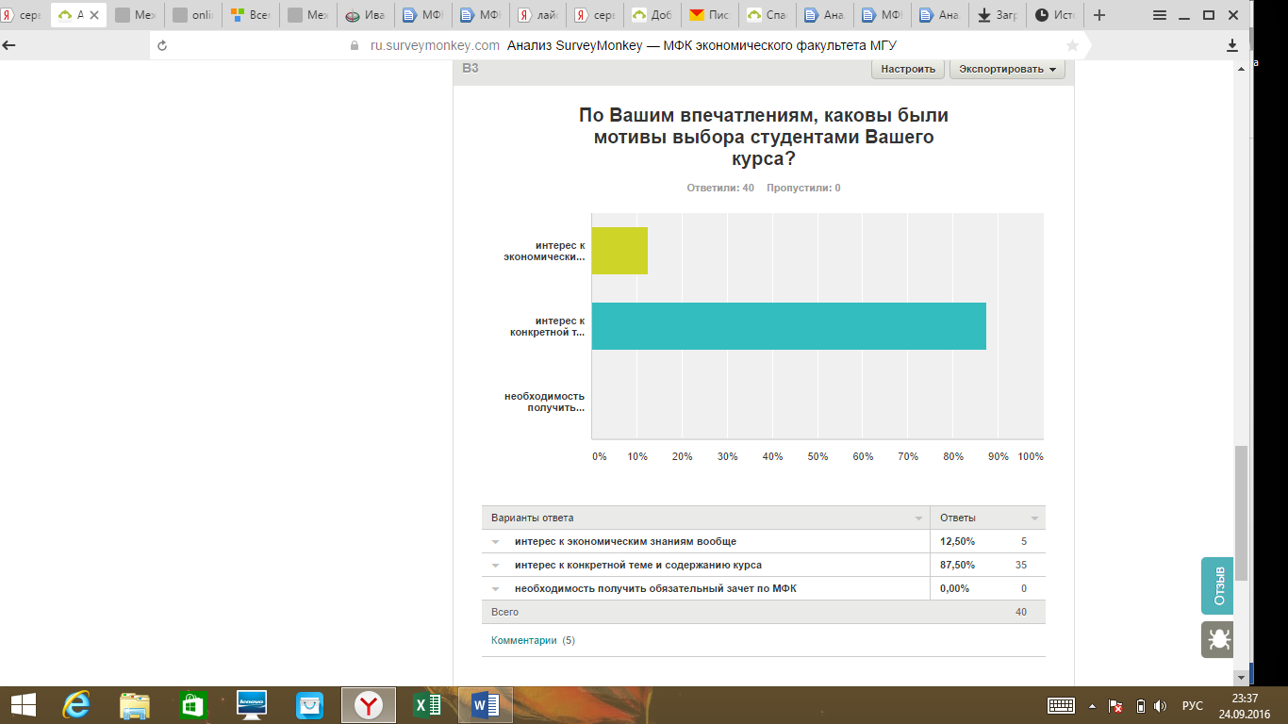
ИТОГИ ОПРОСА ЛЕКТОРОВ МФК ЭФ

Slide 6
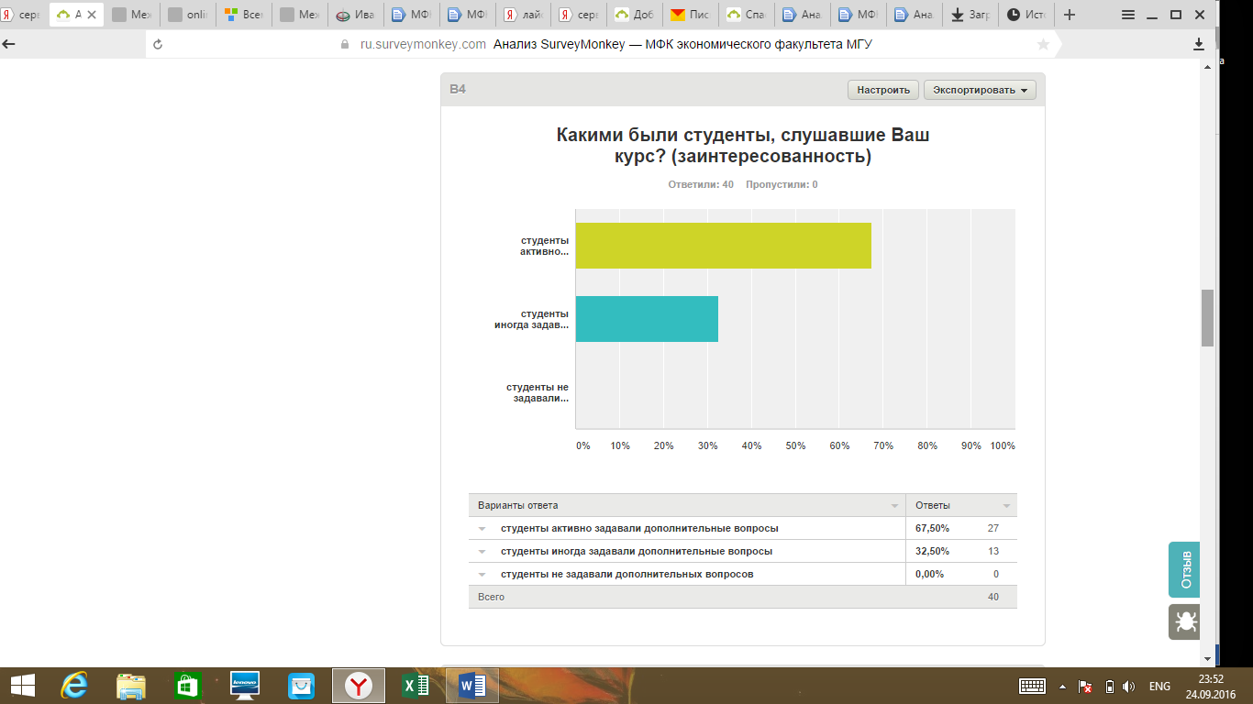
ИТОГИ ОПРОСА ЛЕКТОРОВ МФК ЭФ

Slide 7
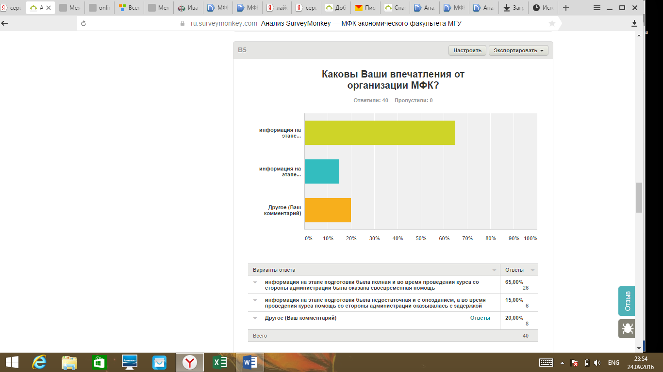
ИТОГИ ОПРОСА ЛЕКТОРОВ МФК ЭФ

Slide 8
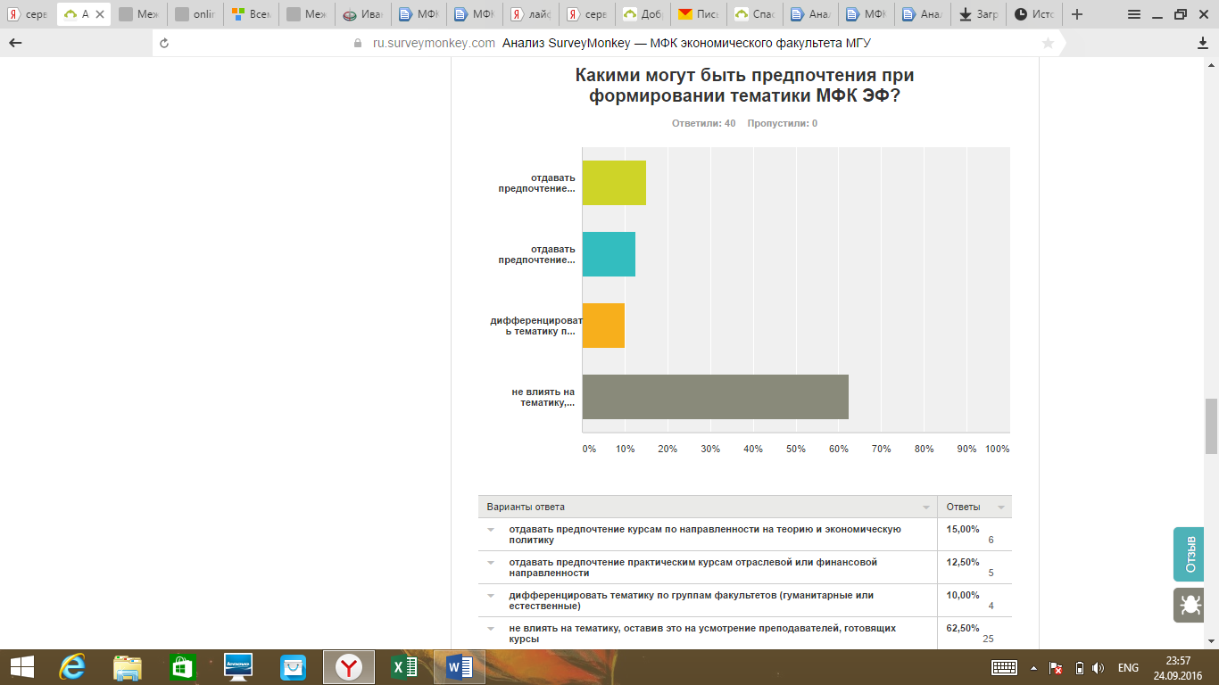
ИТОГИ ОПРОСА ЛЕКТОРОВ МФК ЭФ

Slide 9
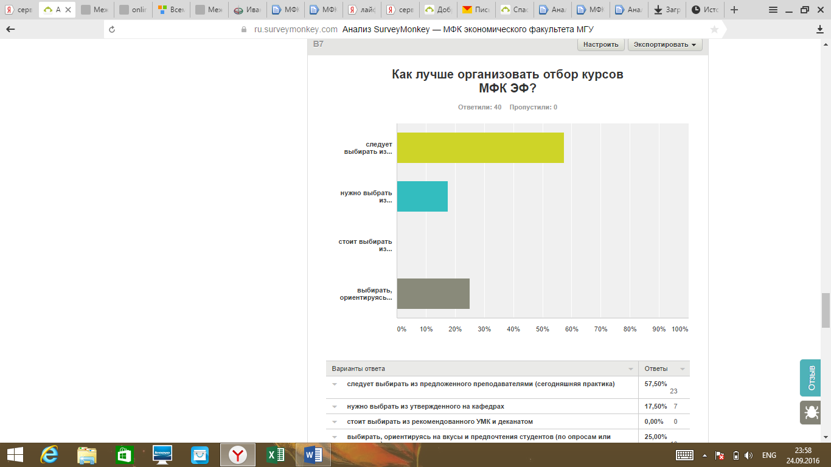
ИТОГИ ОПРОСА ЛЕКТОРОВ МФК ЭФ

Slide 10
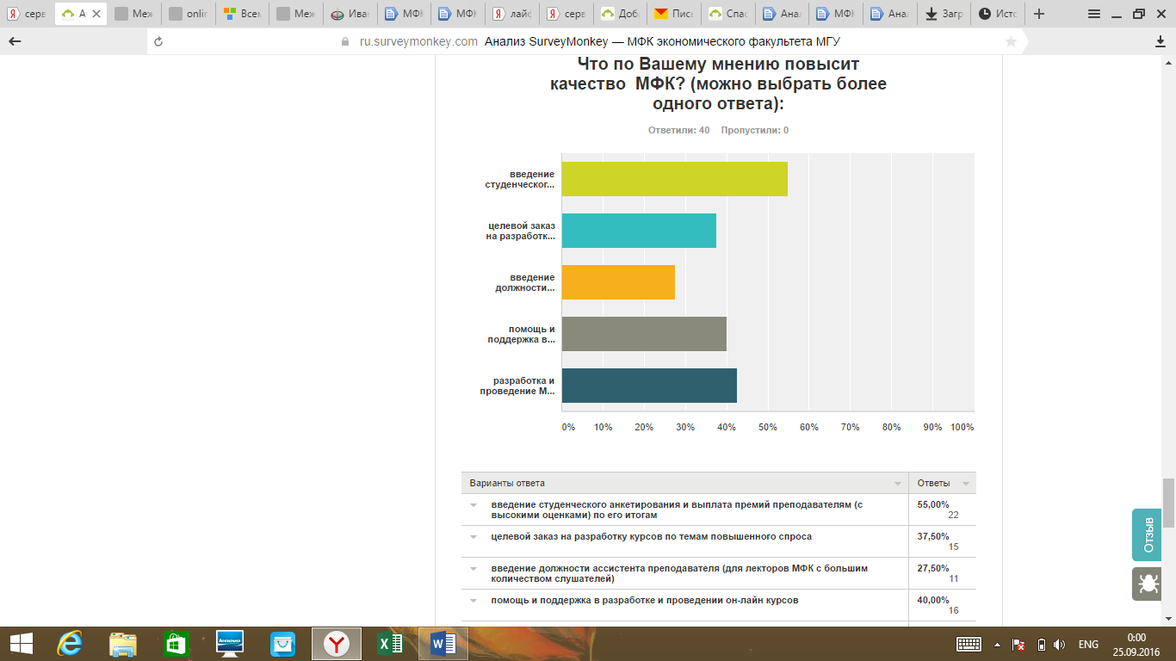
ИТОГИ ОПРОСА ЛЕКТОРОВ МФК ЭФ

Slide 11
Итоги опроса членов УМК и членов Совета по развитию
ВОПРОС | Опрос членов УМК | Опроса членов Совета по развитию
Какова общая задача МФК ЭФ? | укрепление имиджа и бренда факультета пропаганда и распространение экономических знаний привлечение студентов в магистратуру ЭФ и на программы ДПО | представительские и рекламные - позиционирование ф-та как центра который занимается экономикой как наукой, как предметом и как жизнью культурологические привлечение слушателей в магистратуру и на ДПО ЭФ опытный полигон инноваций.

Slide 12
Итоги опроса членов УМК и членов Совета по развитию
ВОПРОС | Опрос членов УМК | Опроса членов Совета по развитию
Самые большие проблемы МФК ЭФ? | просчеты в отборе курсов и маленькое число записавшихся подрыв имиджа факультета из-за того, что «ваши курсы не выбирают» слабая адаптация к потребностям студентов не –экономистов, повтор того, что читается на факультете | асимметрия потребностей и имеющегося кадрового обеспечения сильные преподаватели перегружены и на МФК выставляются курсы которые могут нести репутационные убытки для факультета конфигурация курсов МФК хуже того, что есть на факультете и это бьет по имиджу «бесхозность» МФК – нет понятной структуры целеполагания и управления

Slide 13
Итоги опроса членов УМК и членов Совета по развитию
ВОПРОС | Опрос членов УМК | Опроса членов Совета по развитию
Нужна ли связь с курсами Центра экономики гуманитарных и естественных факультетов? | - не думаю нет, у нас разные цели | в теории да, но есть проблема потенциала Центра связь должна быть – как минимум тесная координация

Slide 14
Итоги опроса членов УМК и членов Совета по развитию
ВОПРОС | Опрос членов УМК | Опроса членов Совета по развитию
Сможет ли введение «заказа» улучшить качество курсов? | заказ может дополнить свободный отбор это дополнительная опция нужно что-то среднее | лучше ориентировать всех преподавателей на то, что интересно слушателям нужно брендировать факультет через курс типа «введение в экономику» заказ хорошо, но нет заказчика с ресурсами нужно сочетать заказ и свободную заявку

Slide 15
Итоги опроса членов УМК и членов Совета по развитию
ВОПРОС | Опрос членов УМК | Опроса членов Совета по развитию
Критерии отбора курсов для МФК ЭФ? | критериев должно быть много актуальность и прикладной характер, нужна система оценки актуальности ввести элемент внешней оценки связь с магистерской программой предпочтение индивидуальным курсам, коллективный курс плохо воспринимается ораторское искусство преподавателя (несколько ответов) | качество с учетом поставленной задачи для заказа – соответствие ТЗ; для всех – опыт чтения прошлых дет (число студентов, отзывы), если не было МФК – опыт чтения курсов по выбору на факультете (число записавшихся, отзывы)

Slide 16
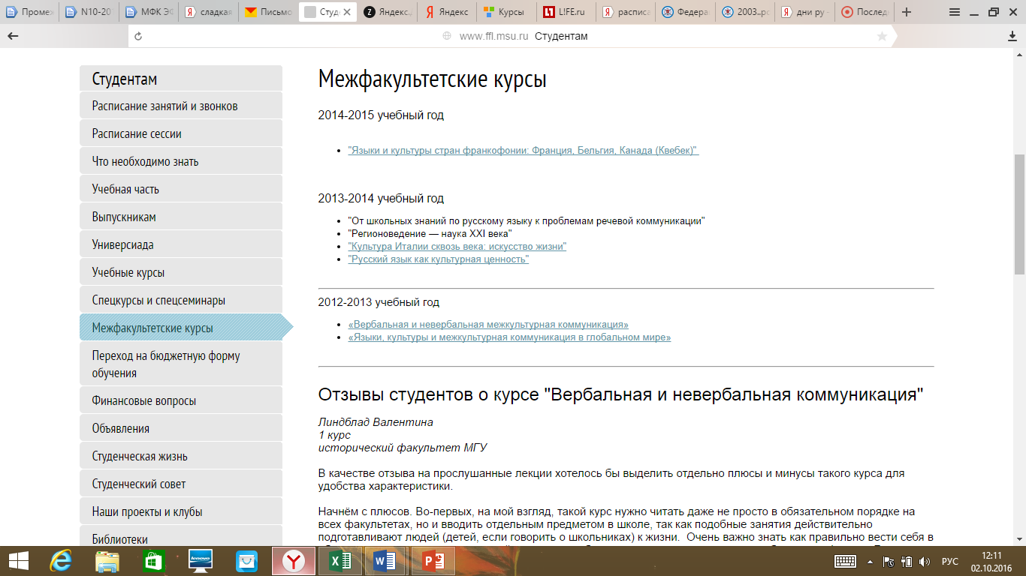
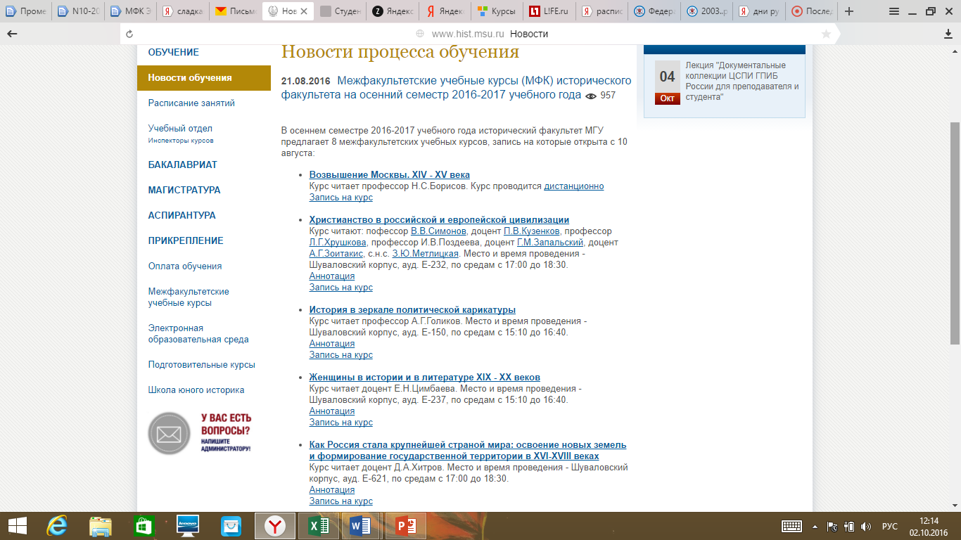
РЕКЛАМА МФК (официальные сайты факультетов)

Slide 17
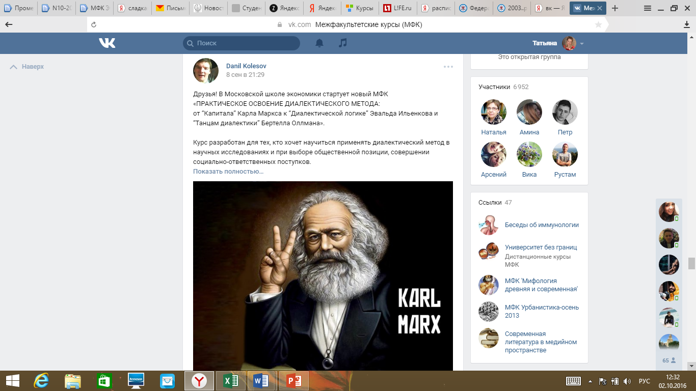
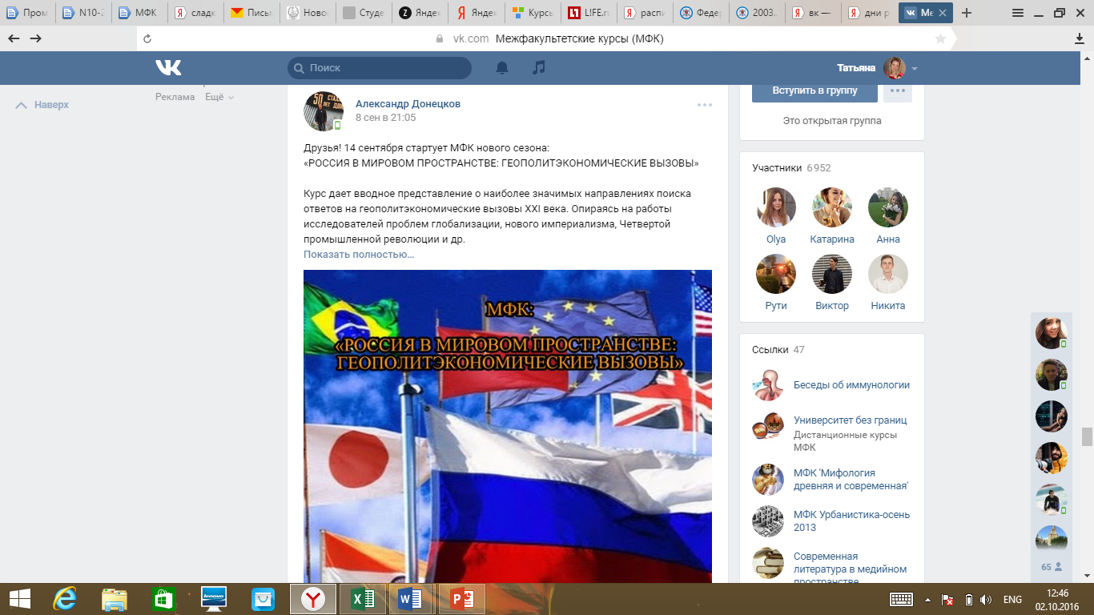
РЕКЛАМА МФК (соц. сети)

Slide 18
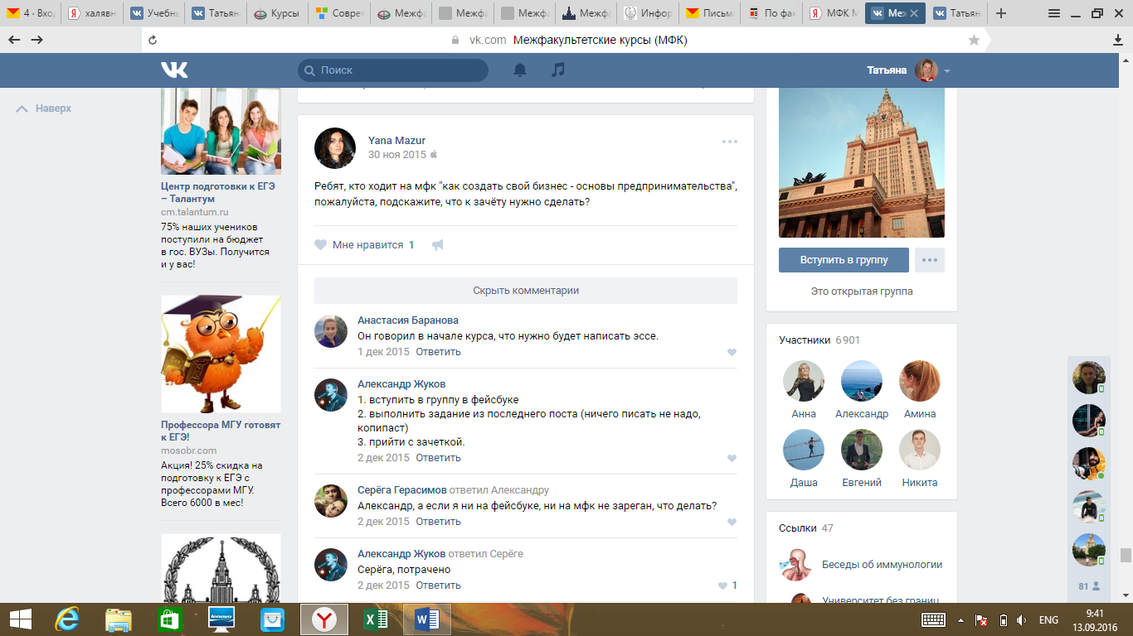
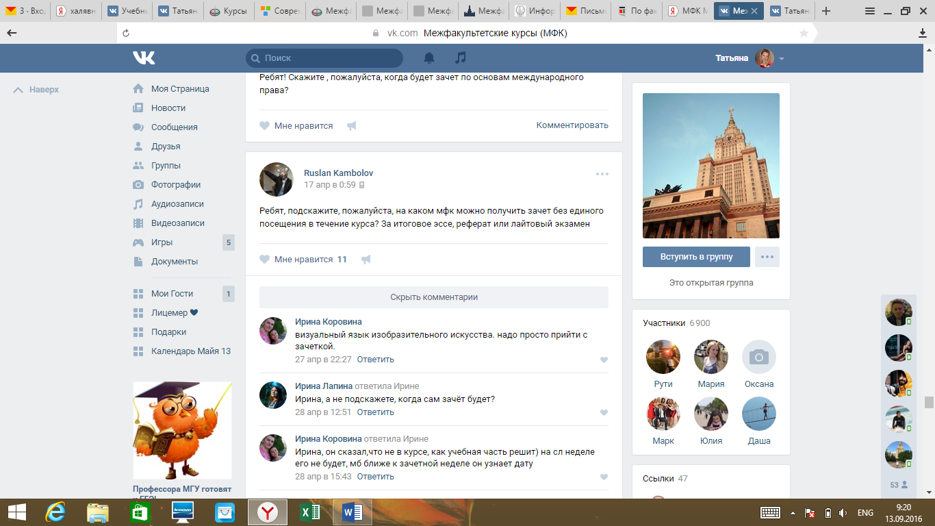
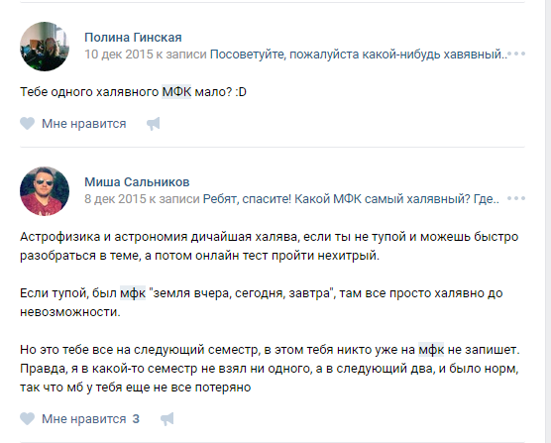
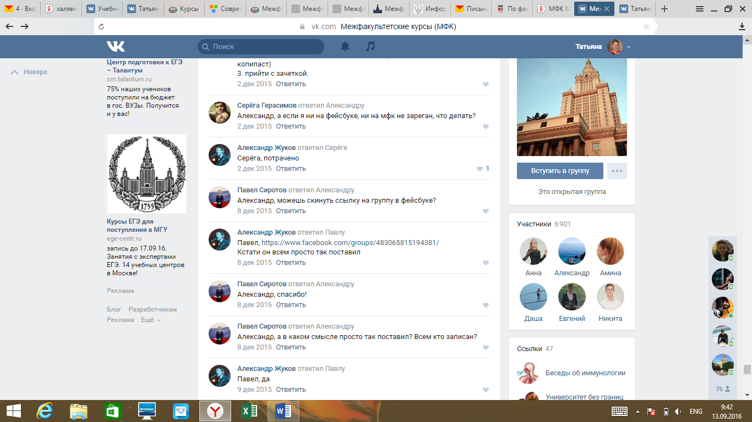
ПОИСК «Легкого зачета» (соц. сети)

Slide 19
КАФЕДРЫ ЭФ, ЧИТАЮЩИЕ МФК 2014-2016
КАФЕДРА | ВСЕГО ПОДАНО КУРСОВ | ОТОБРАНО | НЕ ОТОБРАНО
ПОЛИТИЧЕСКОЙ ЭКОНОМИИ | 46 | 18 | 28
ИСТОРИИ НАРОДНОГО ХОЗЯЙСТВА | 8 | 4 | 4
ЭКОНОМИКИ ПРИРОДОПОЛЬЗОВАНИЯ | 7 | 5 | 2
ПРИКЛАДНОЙ ИНСТИТУЦИОНАЛЬНОЙ ЭКОНОМИКИ | 7 | 6 | 1
УПРАВЛЕНИЯ ОРГАНИЗАЦИЕЙ | 7 | 6 | 1
НАРОДОНАСЕЛЕНИЯ | 5 | 4 | 1
ФИНАНСОВ И КРЕДИТА | 4 | 2 | 2
ЭКОНОМИКИ ТРУДА И ПЕРСОНАЛА | 3 | 1 | 2
ЭКОНОМИЧЕСКОЙ ИНФОРМАТИКИ | 3 | 1 | 2
МАРКЕТИНГА | 3 | 3 | 0
МИРОВОЙ ЭКОНОМИКИ | 2 | 1 | 1
ЭКОНОМИКИ ИННОВАЦИЙ | 2 | 2 | 0
УЧЕТА, АНАЛИЗА И АУДИТА | 2 | 2 | 0
АГРОЭКОНОМИКИ | 1 | 1 | 0
ЛАБОРАТОРИЯ ПРИКЛАДНОГО ОТРАСЛЕВОГО АНАЛИЗА | 1 | 1 | 1
ВСЕГО | 101 | 57 | 45

